Slide 1
Sessie ORANJE:
“Dashboards en Stuurinformatie”
Thomas de Nooij

Slide 2
Doel van de sessie
Antwoorden op de volgende vragen:
Welke informatie is nodig om goed te kunnen sturen?
Wie heeft welke informatie nodig?
Wanneer is de informatie nodig in de P&C-cyclus?
Onderscheid tussen operationeel en tactisch
Hoe presenteren we de informatie het beste?

Slide 3
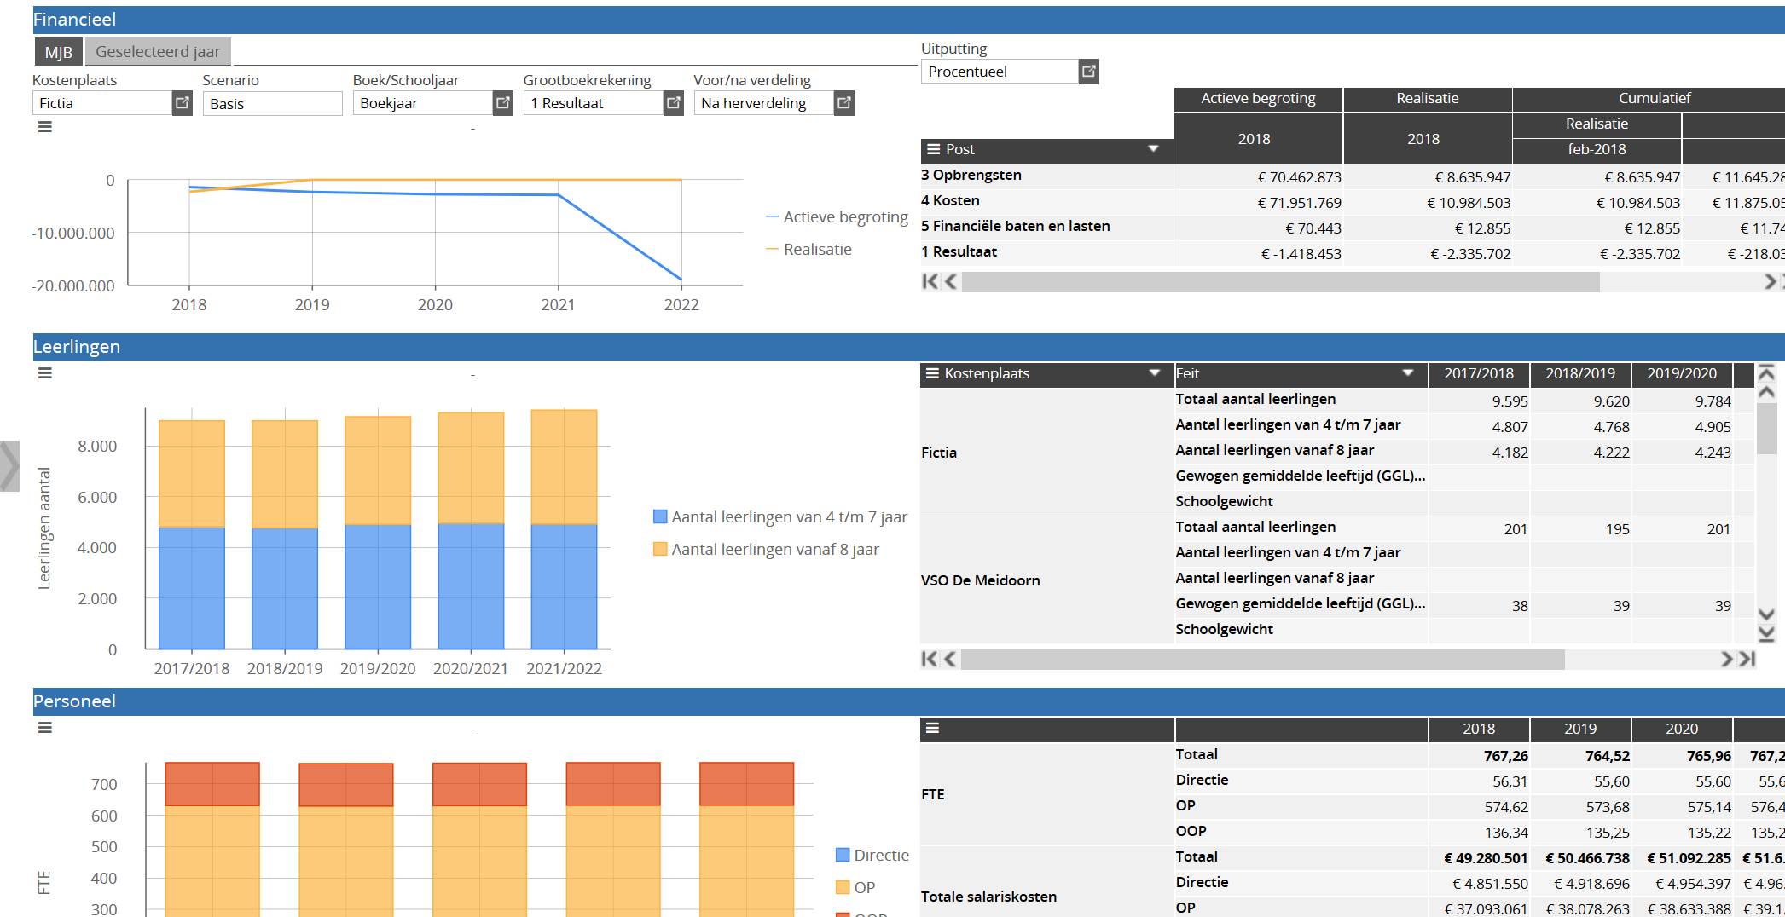
Stand van zaken - Dashboard

Slide 4
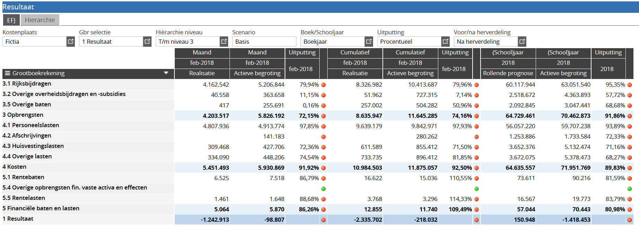
Stand van zaken – Maandrapportage Financieel

Slide 5
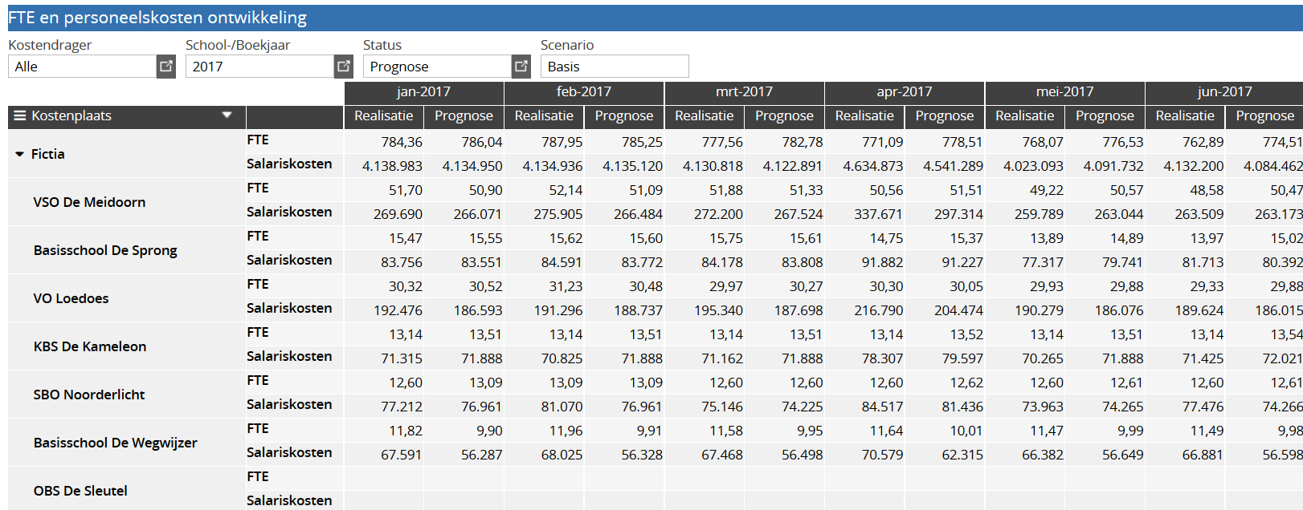
Stand van zaken – Maandrapportage Personeel

Slide 6




Informatiegebieden
Financieel
Formatie
Inzetbaarheid
Leerlingen

Slide 7
Financieel
Begroting, prognose en realisatie
Kostenplaats en hogere niveaus
Grootboeken en EFJ verdichtingen
Kostendragers
Investeringen
Boekingen / facturen
…

Slide 8
Ontwerp scherm
Titel
Titel
Titel
Titel

Slide 9
Definitie schermonderdeel
Wat staat er op de kolommen?
Wie mag dit zien?
controller
directeur
…
Wat staat er op de rijen?
Doorklikkennaar details
toelichting
indicatoren?

Slide 10
Wat is de analyse?

Slide 11

Voorbeeld uitwerking

Slide 12
Financieel
Begroting, prognose en realisatie
Kostenplaats en hogere niveaus
Grootboeken en EFJ verdichtingen
Kostendragers
Investeringen
Boekingen / facturen
…

Slide 13
Formatie
Begroting, prognose en realisatie
  FTE’s
  Salariskosten
Functies, functiecategorie, Functiemix
Schaal / periodiek
FTE’s per soort?
…

Slide 14
Inzetbaarheid
Ziekteverzuim
  per soort
  meldingsfrequentie, %
Duurzame inzetbaarheid
  per soort
  …

Slide 15
Leerlingen
Begroting, prognose en realisatie
Groei, krimp
In- en uitstroom leerlingen
Financiële kentallen, FTE kentallen
…

